Slide 1
Машинное обучение в анализе данных сельскохозяйственных предприятий
Харитонова Анна Евгеньевна

Slide 2
Разведочный анализ данных
¹
Разведочный анализ данных
²
Предобработка данных
³
Определение системы показателей и визуализация с целью выявления зависимостей
⁴
Разработка и обучение моделей для прогнозирования прибыли в расчете на 1 работника
⁵
Разработка приложения QT

Slide 3
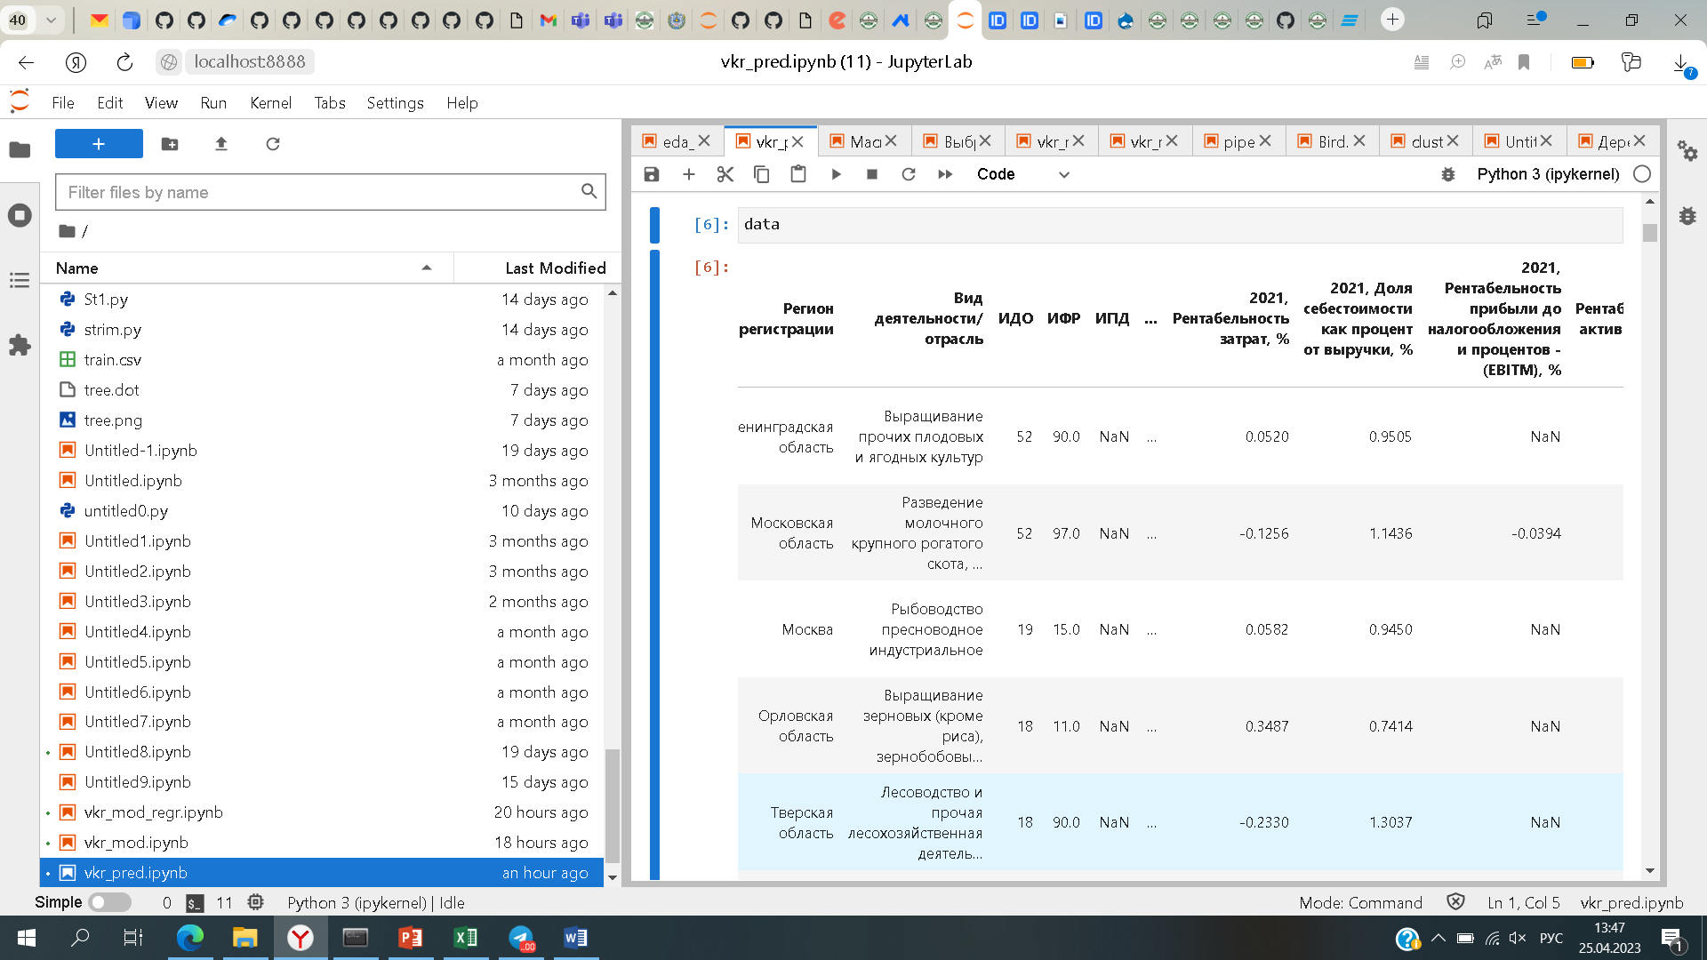
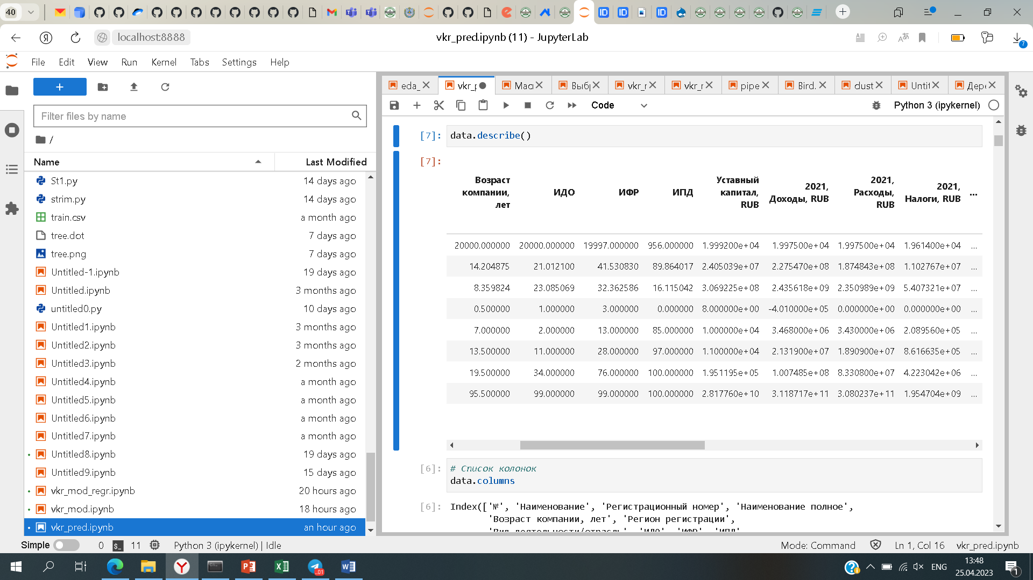
Разведочный анализ данных
Имеются данные бухгалтерской отчетности по 20000 сельскохозяйственным предприятиям . После объединения – 2000 строк, 138 столбцов.
С

Slide 4
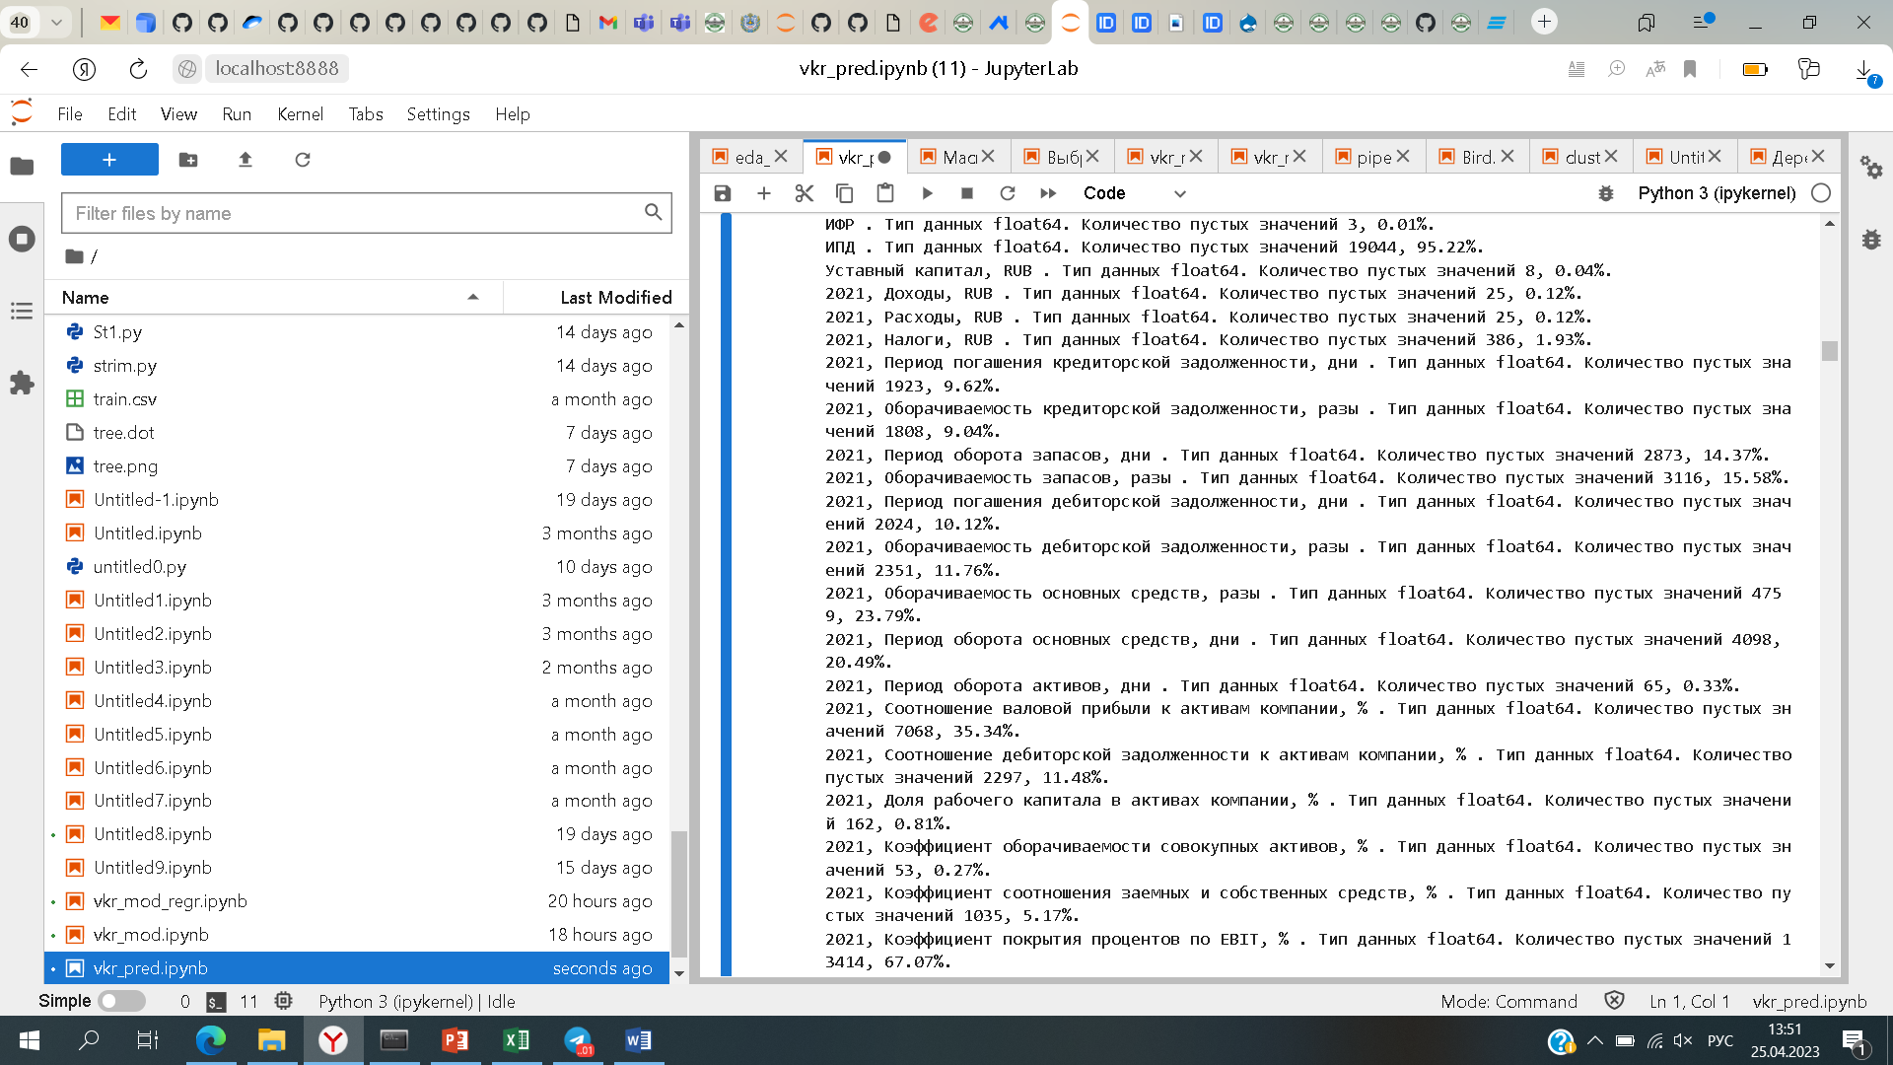
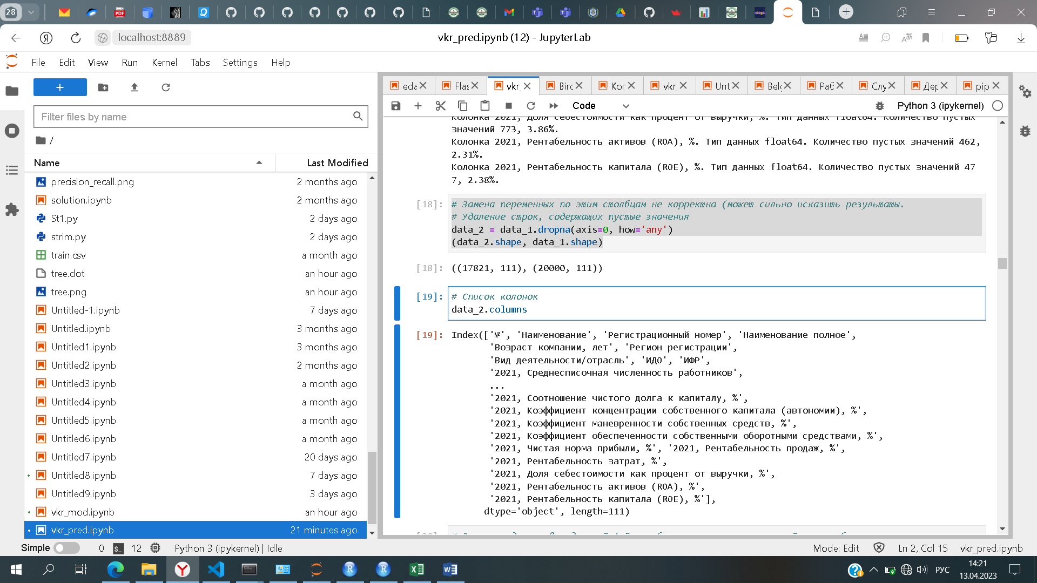
Обработка пропусков
^{Рисунок}

Slide 5
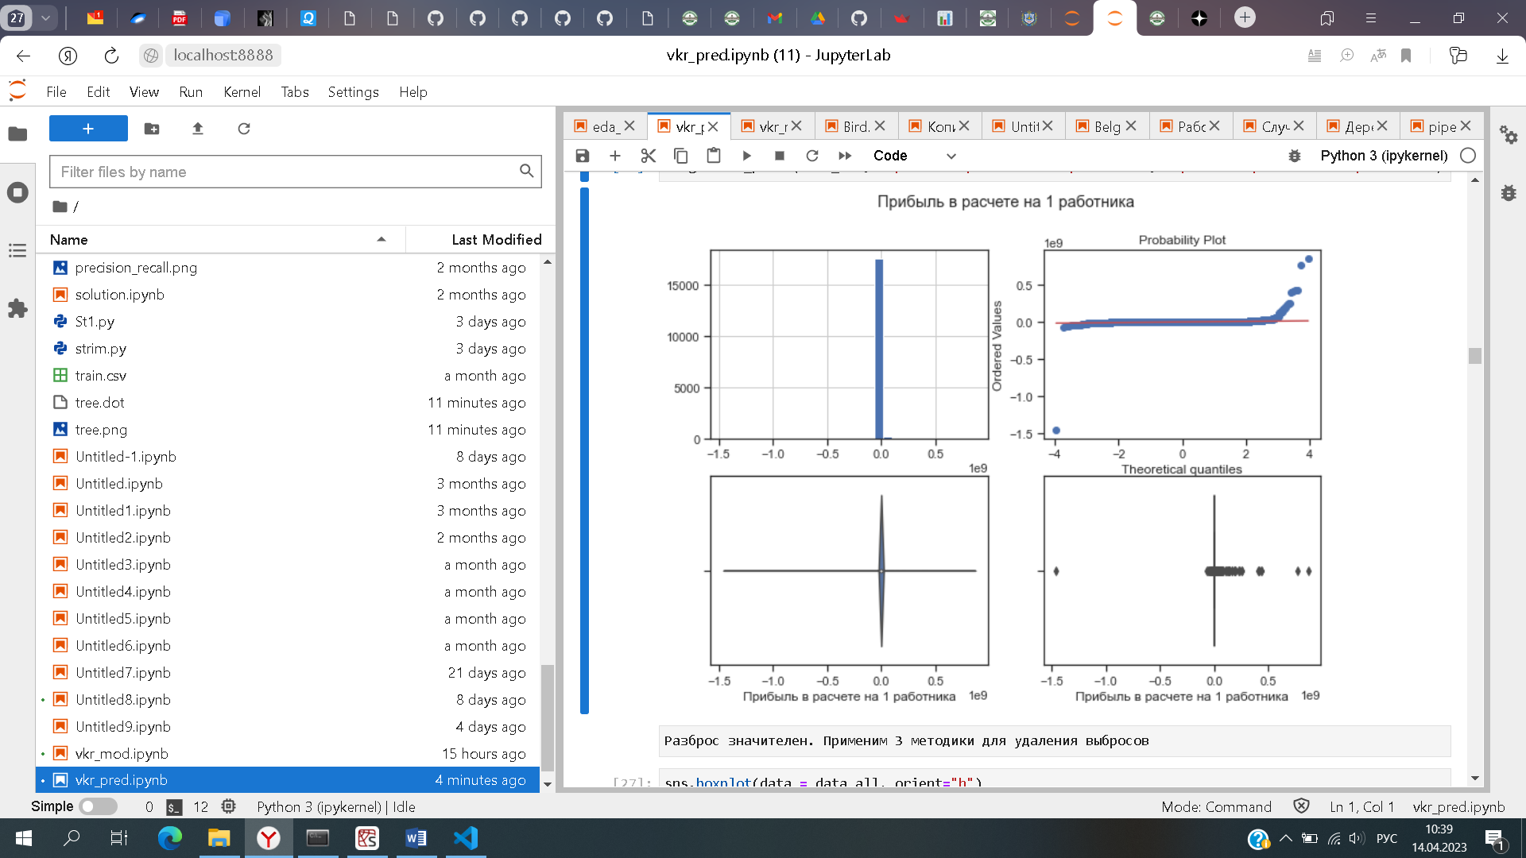
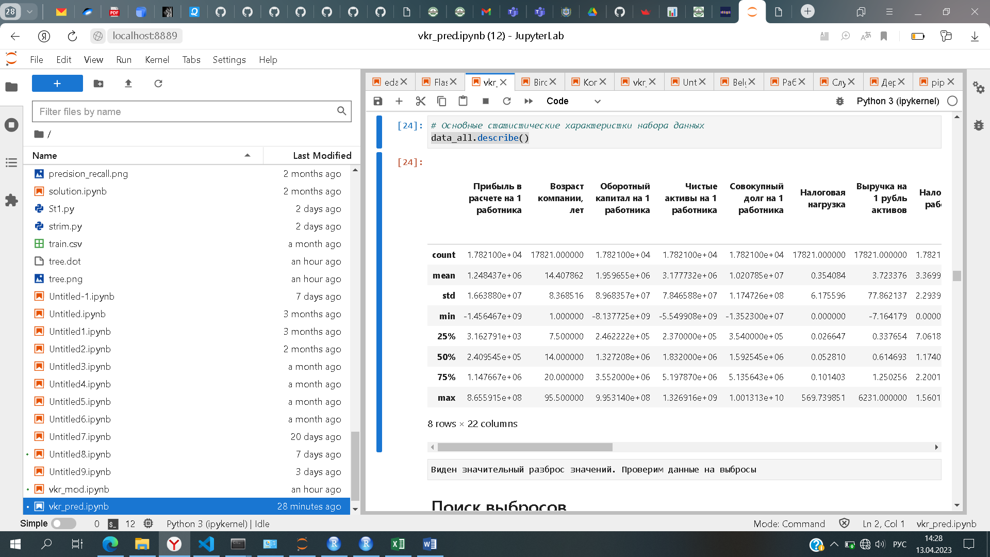
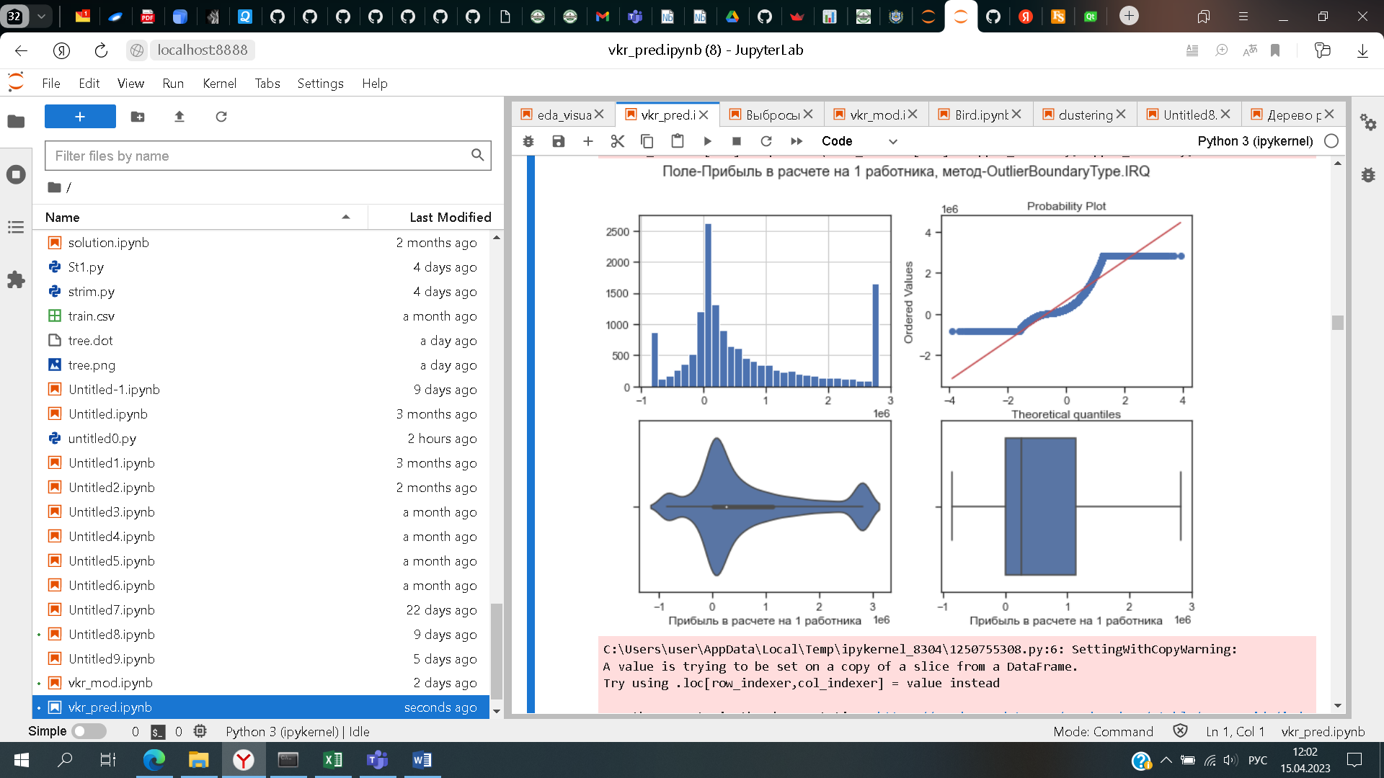
Обработка выбросов
Количество выбросов в столбце Прибыль в расчете на 1 работника : 2455
Количество выбросов в столбце Возраст компании, лет : 14
Количество выбросов в столбце Оборотный капитал на 1 работника : 2042
Количество выбросов в столбце Чистые активы на 1 работника : 1924
Количество выбросов в столбце Совокупный долг на 1 работника : 2031
Количество выбросов в столбце Налоговая нагрузка : 1957
Количество выбросов в столбце Выручка на 1 рубль активов : 2116
Количество выбросов в столбце Налоги на 1 работника : 2033
Количество выбросов в столбце Кредиторская задолженность на 1 работника : 2365
Количество выбросов в столбце Налоги на 1 руб себестоимости : 1681
Количество выбросов в столбце Фондовооруженность : 1577
Количество выбросов в столбце Доля внеоборотных активов в общих : 1
Количество выбросов в столбце 2021, Доля рабочего капитала в активах компании, % : 9
И др.
^{Рисунок}

Slide 6
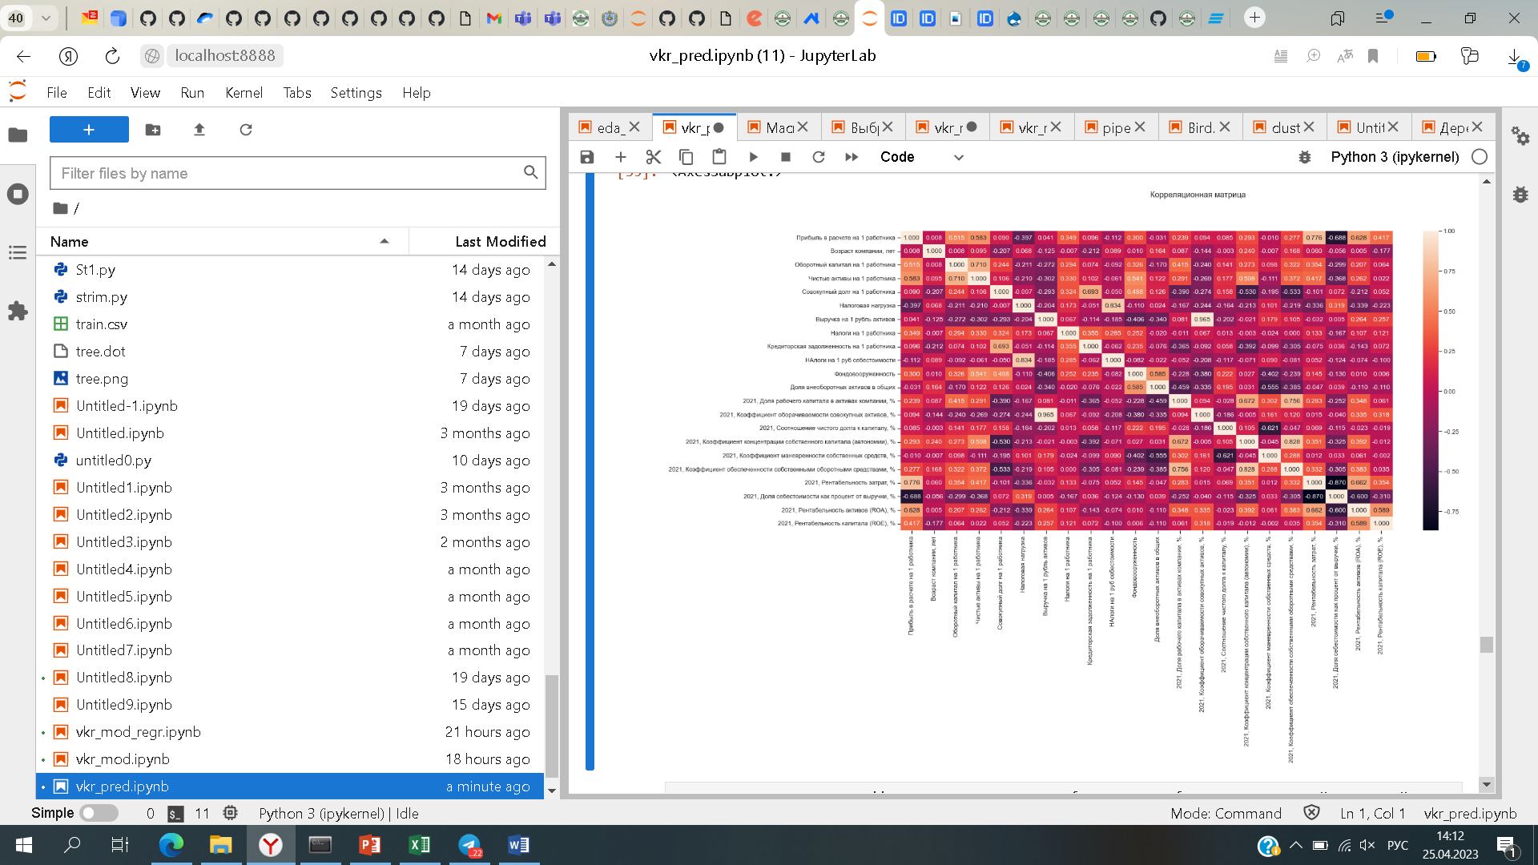
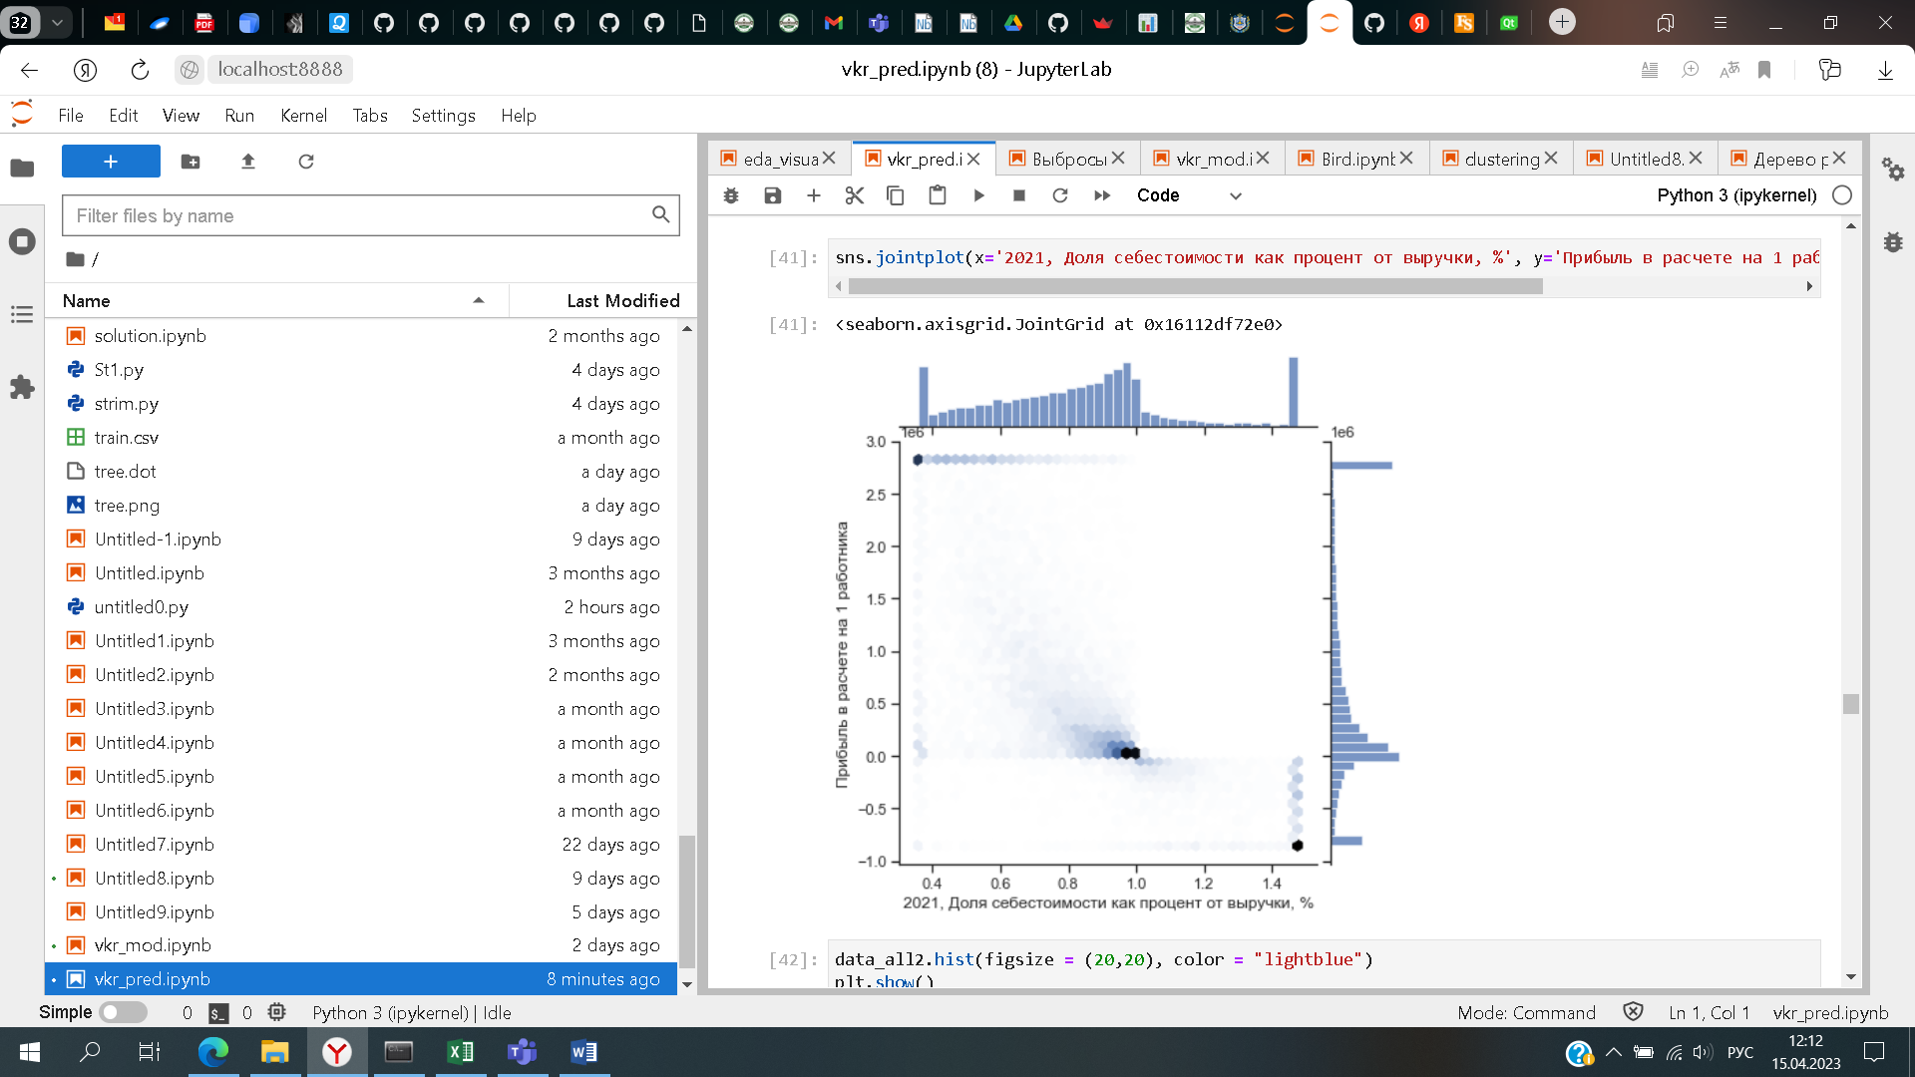
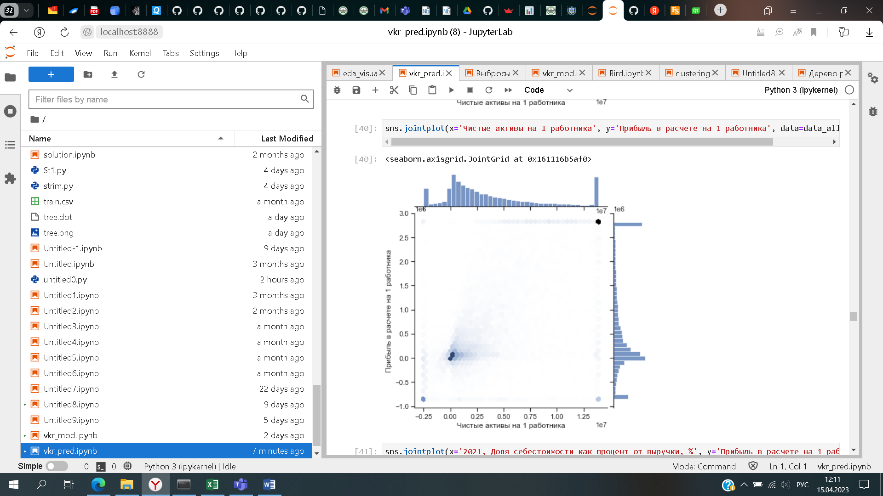
Заголовок слайда

Slide 7
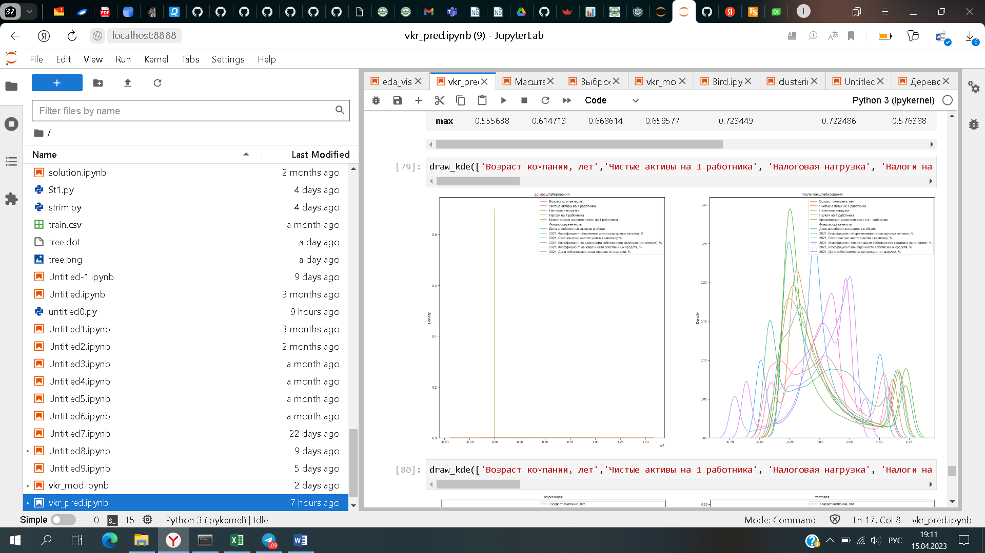
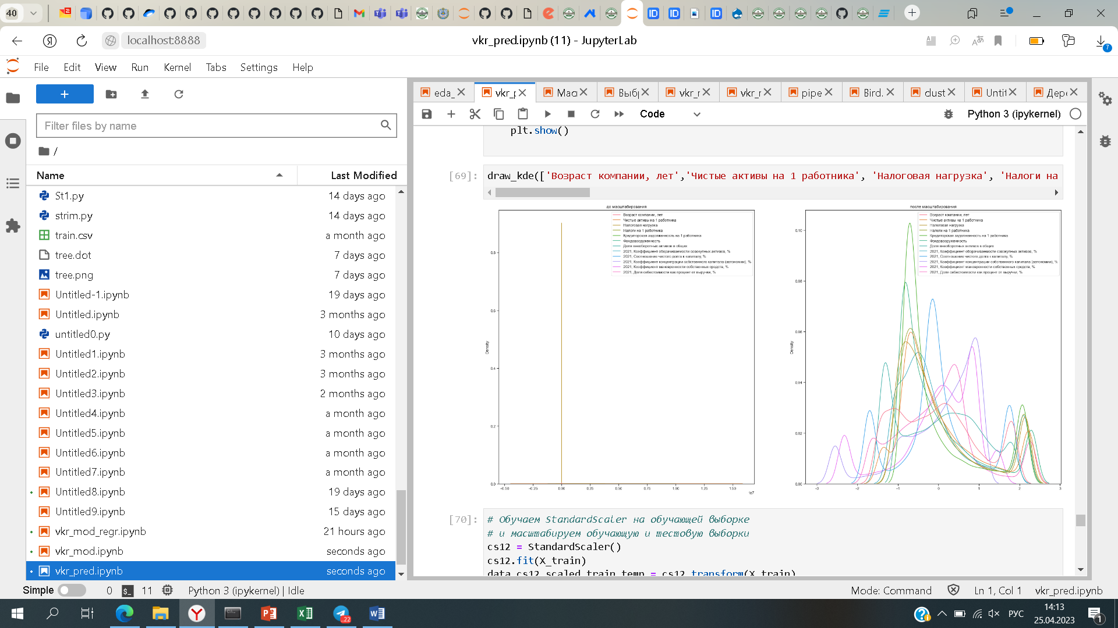
Масштабирование признаков
Значения признаков находятся в разных диапазонах, поэтому сделаем нормализацию данных (MinMaxScaler). Также проведем стандартизацию как дополнительный способ предобработки данных (StandardScaler)
MinMaxScaler
StandardScaler

Slide 8
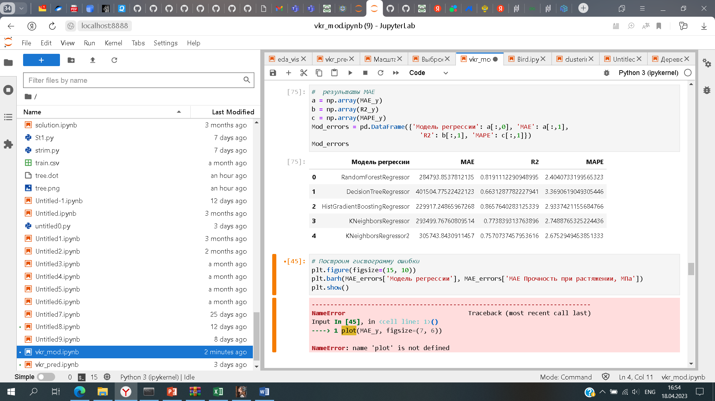
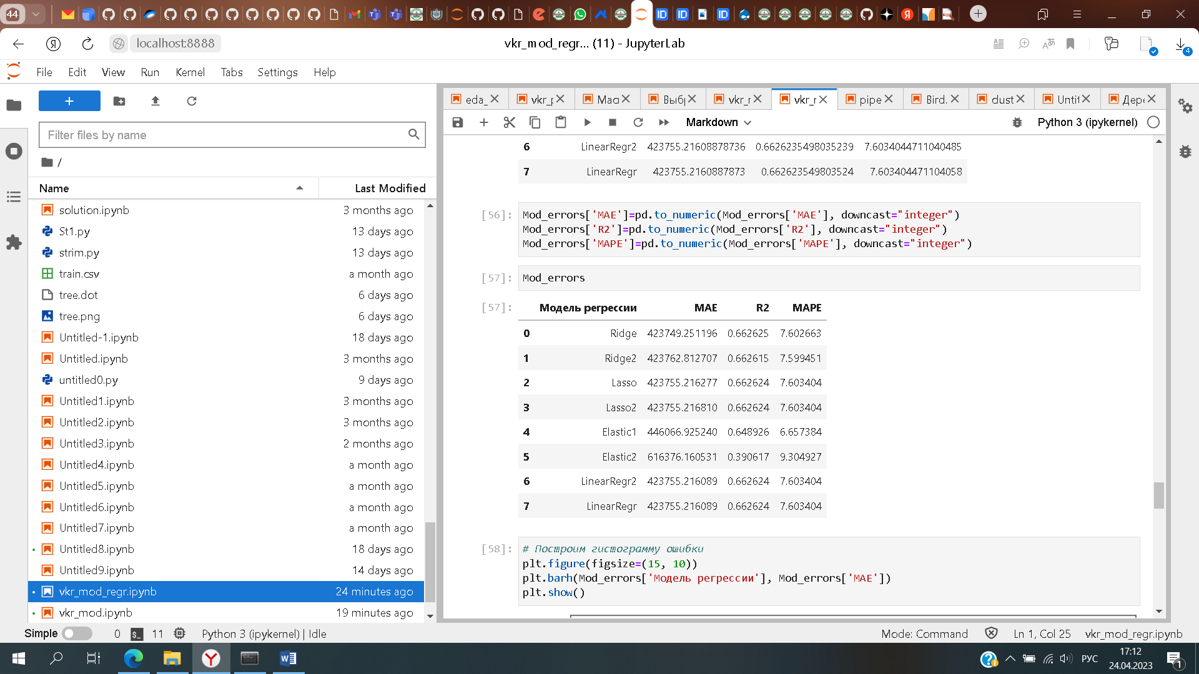
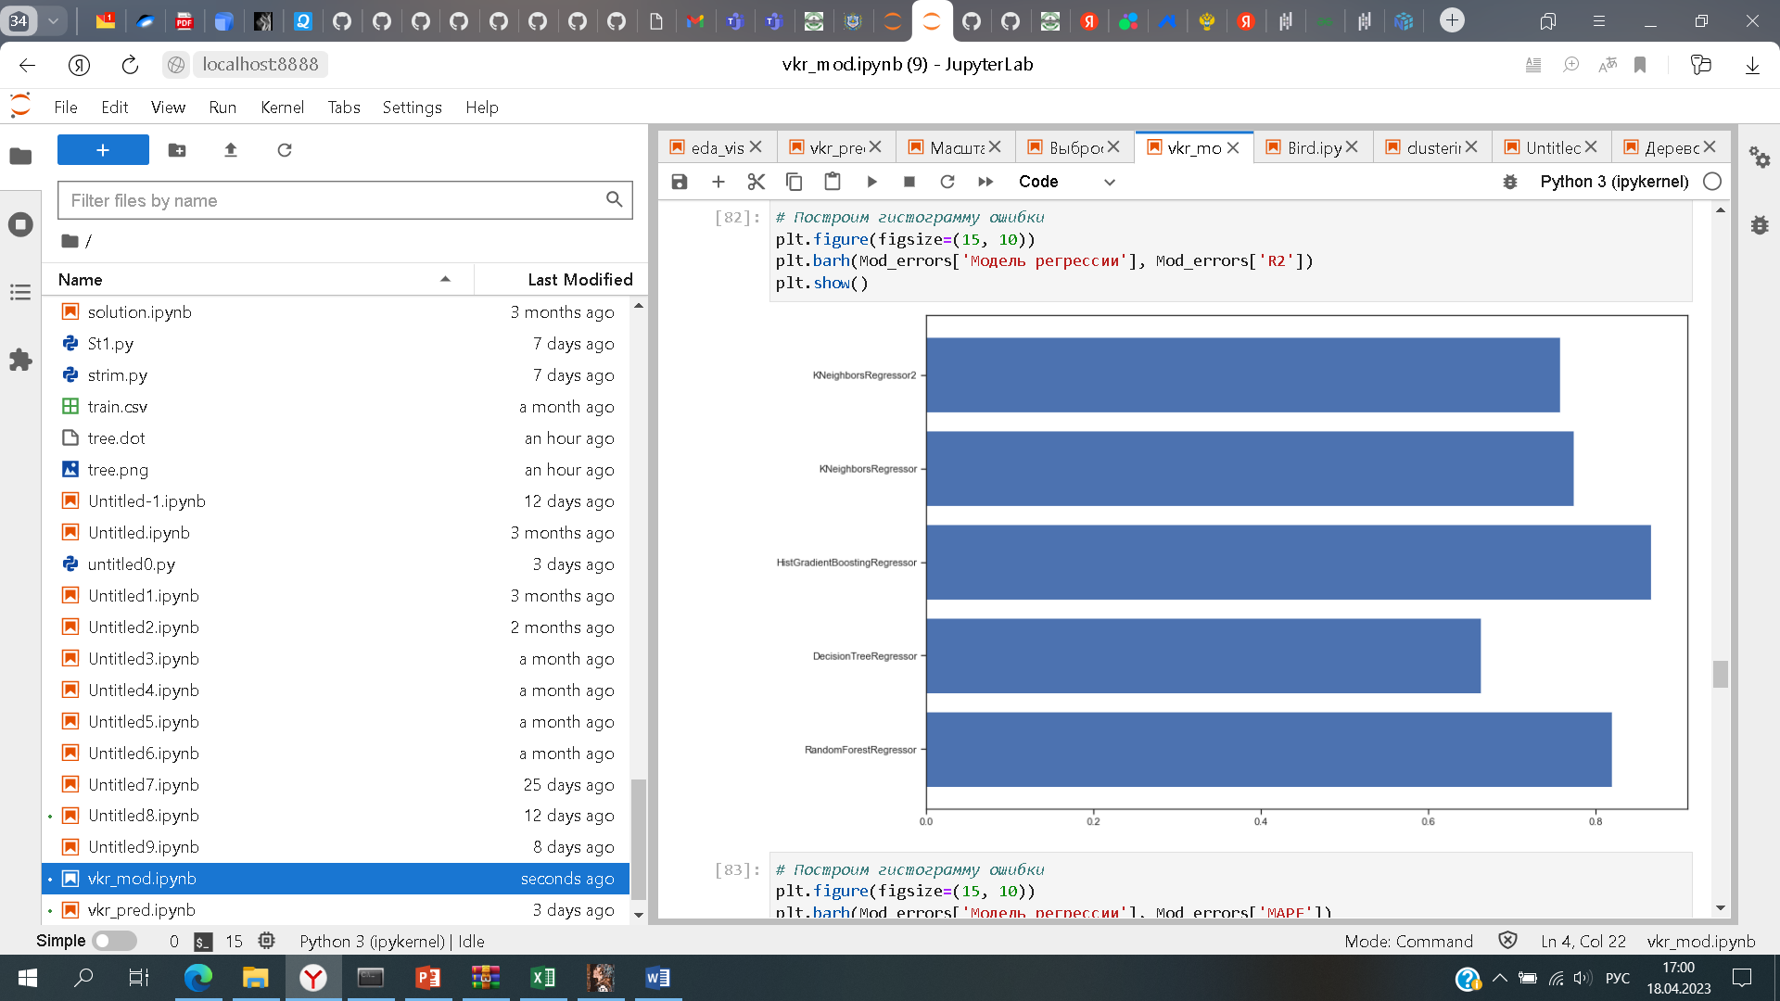
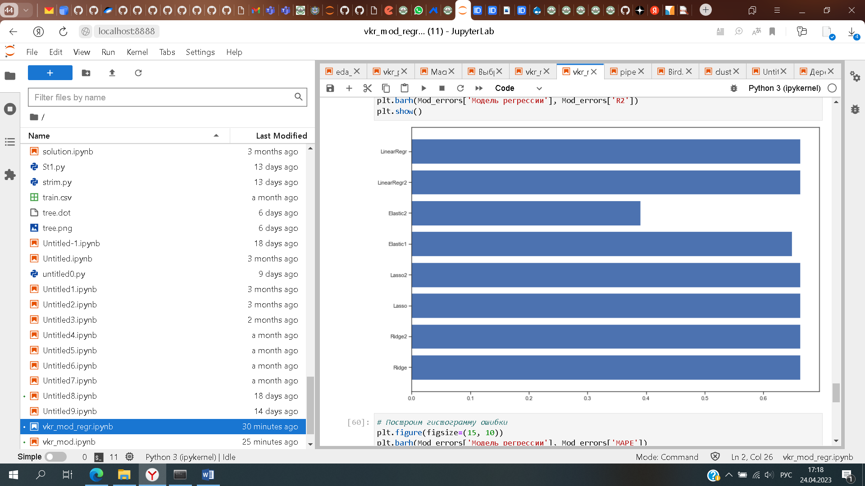
Разработка и обучение моделей
Значения признаков находятся в разных диапазонах, поэтому сделаем нормализацию данных (MinMaxScaler). Также проведем стандартизацию как дополнительный способ предобработки данных (StandardScaler)

Slide 9
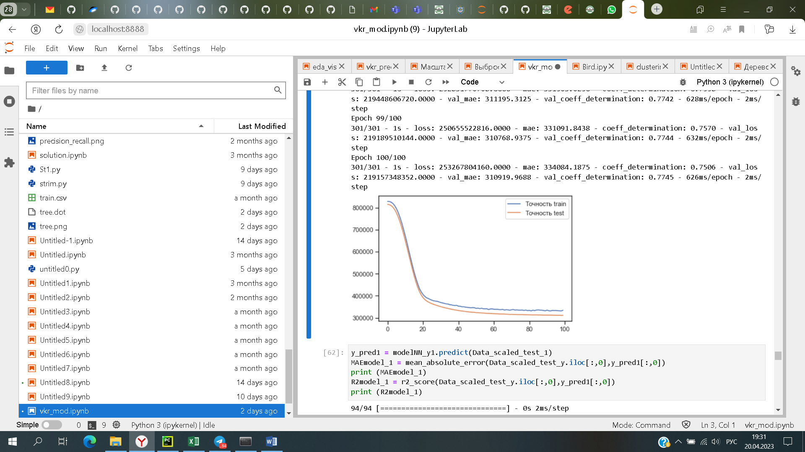
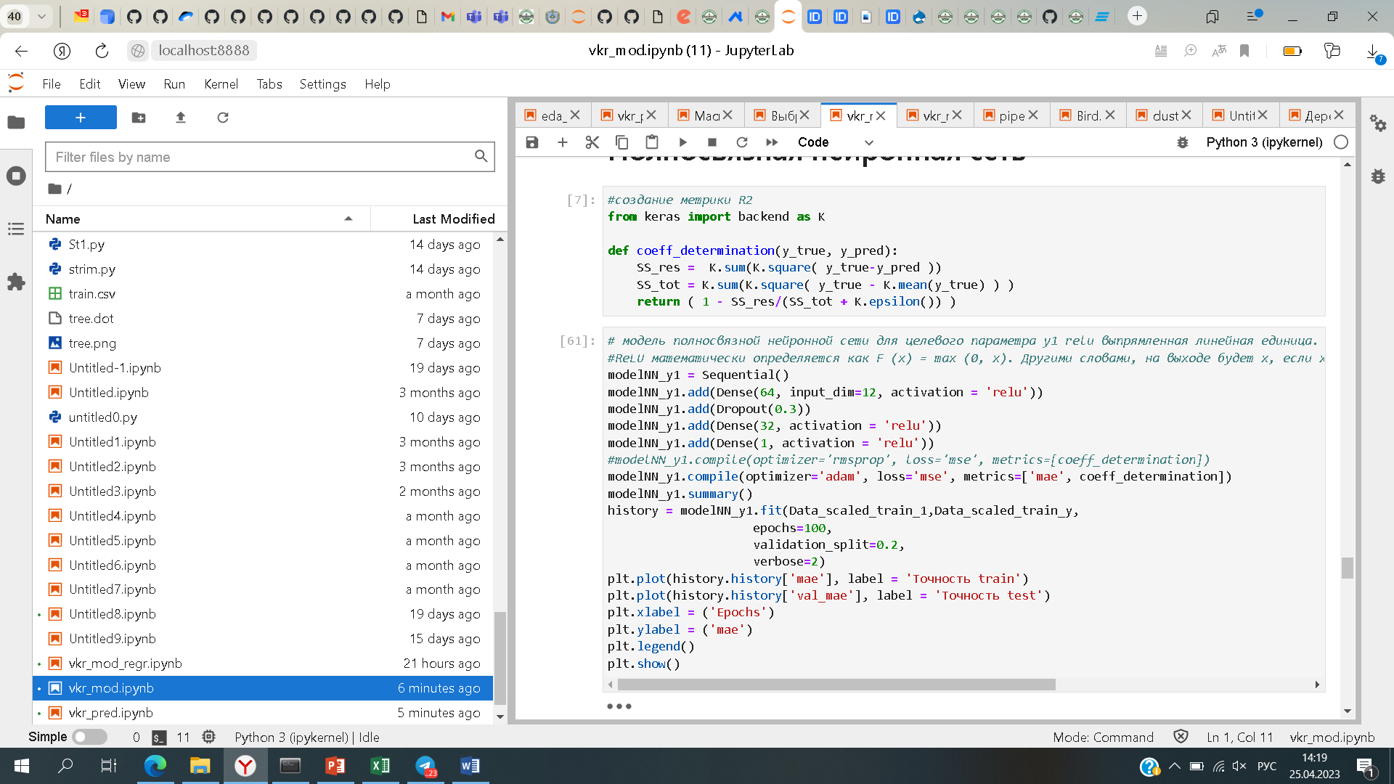
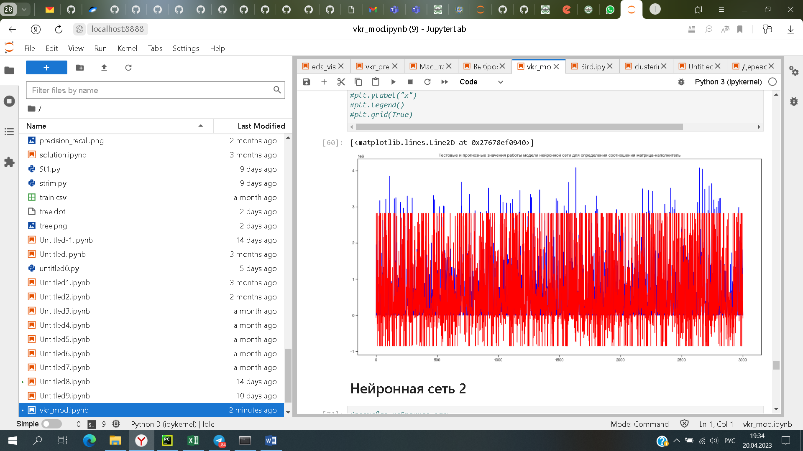
Нейронная сеть

Slide 10
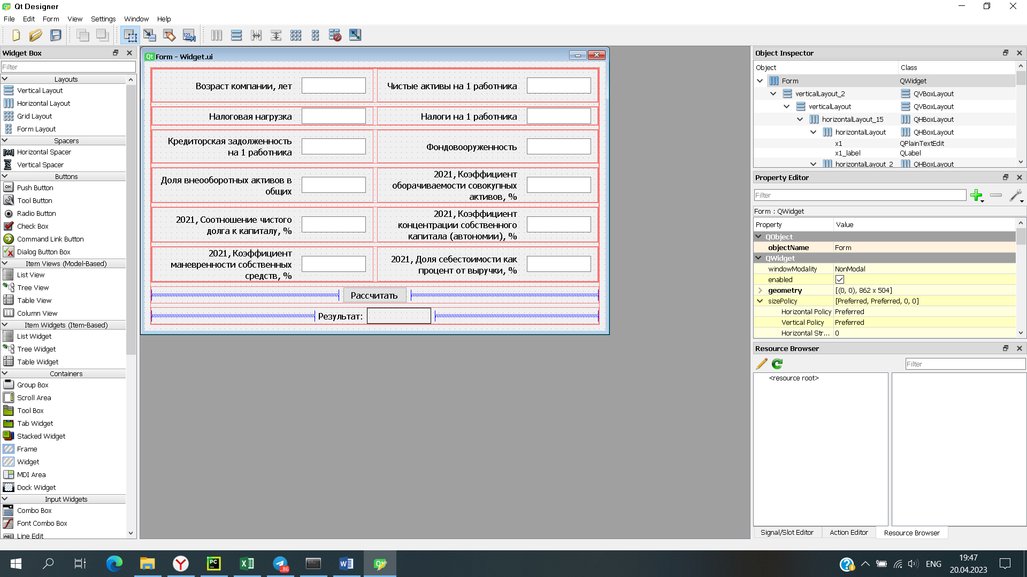
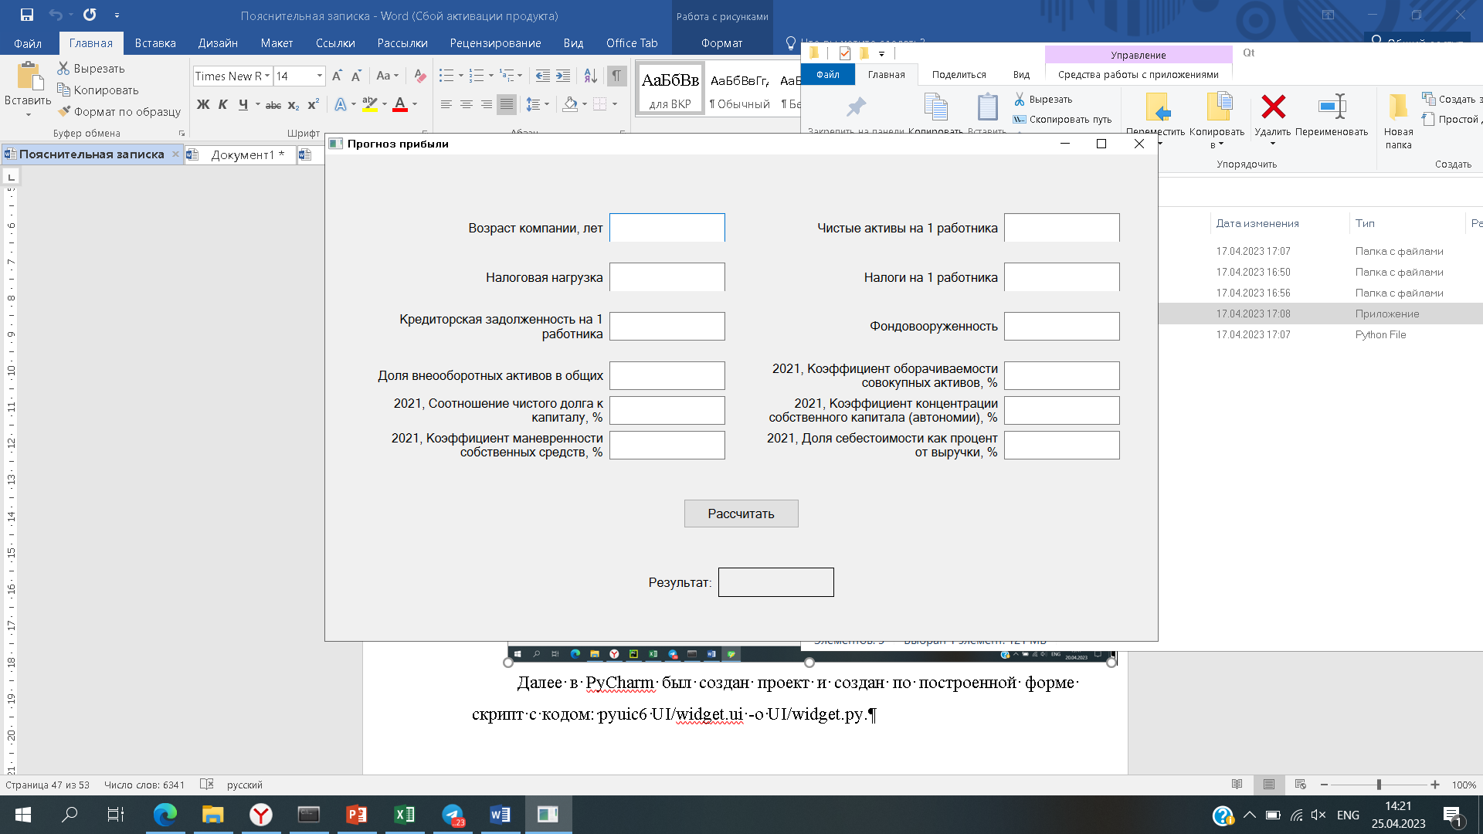
Разработка приложения Qt

